Slide 1
Projet Cross
Revue 0
Gosselin Victor, Jouen Matthias, Lapraye Serge

Slide 2





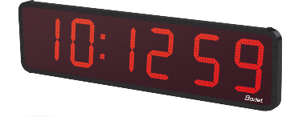
Synopsis :
Ce projet a pour but d’aider un établissement, en l’occurrence La Providence, d’automatiser un système de courses. Ce système permettra aux professeurs de sports de créer en avance des courses sur un site Web. Ces courses auront des paramètres prédéfinies. Les élèves pourront ensuite consulter les courses à venir et s’y inscrire si ils ont l’autorisation. Une fois inscrit, le professeur pourra ajouter ou retirer un(des) élève(s).
Le jour de la course les élèves inscrits viendront récupérer un dossard qui leur sera associé.
Une fois la course démarrée, un utilisateur lambda du site pourra voir en temps réel les résultats de la course qui s’afficheront sur une page du site.
D’autres pages seront dédiées à la lecture d’anciens temps, de records etc.
RFID Arche
Boite noire
Admin de course
Base de données
Utilisateur du site
Capteur RFID Mini
Afficheur LED

Slide 3
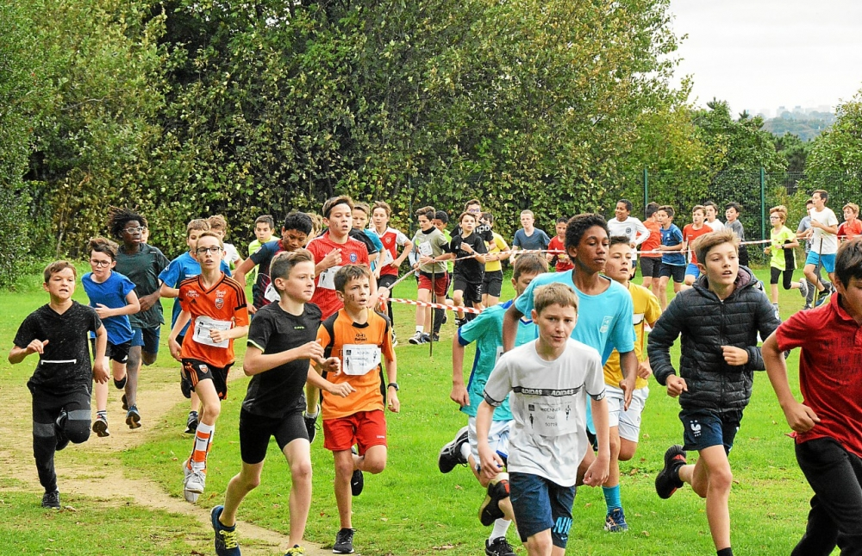
Partie Commune
I) Diagramme de cas d’utilisation commun
II) Modèle Conceptuel de Données
III) Diagramme de classes
IV) Gantt Actuel
https://www.letelegramme.fr/finistere/quimper/kerfeunteun/college-saint-yves-un-cross-solidaire-07-10-2019-12402331.php

Slide 4
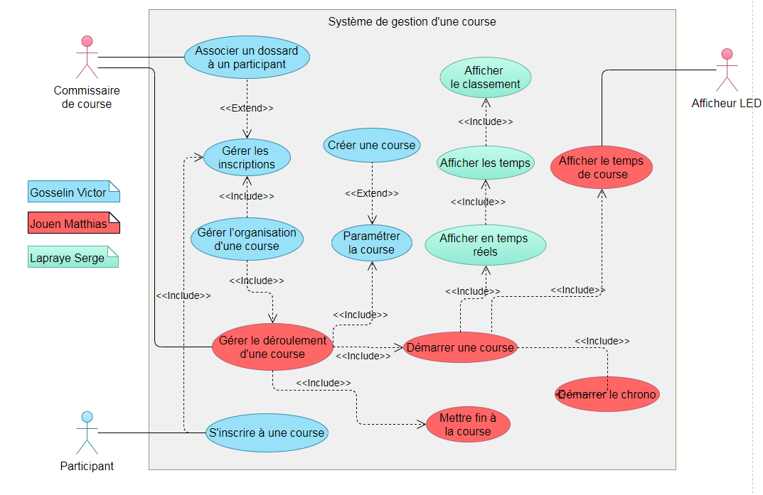
I) Diagramme de cas d’utilisation commun

Slide 5
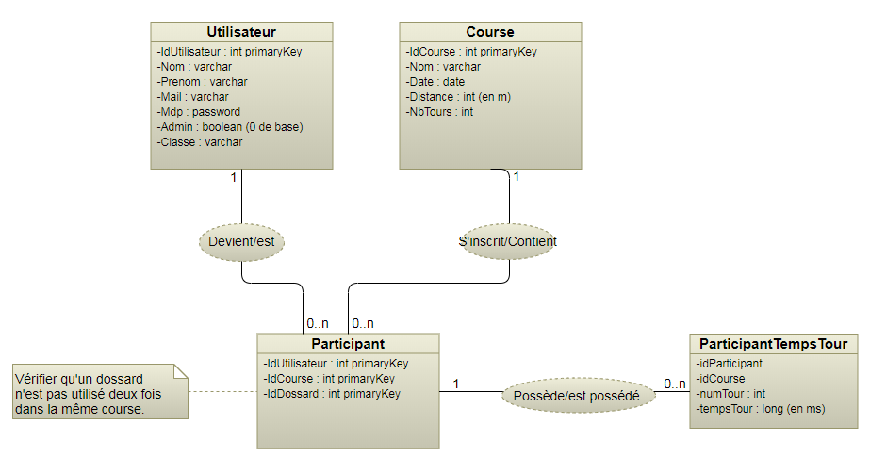
II) Modèle Conceptuel de Données

Slide 6
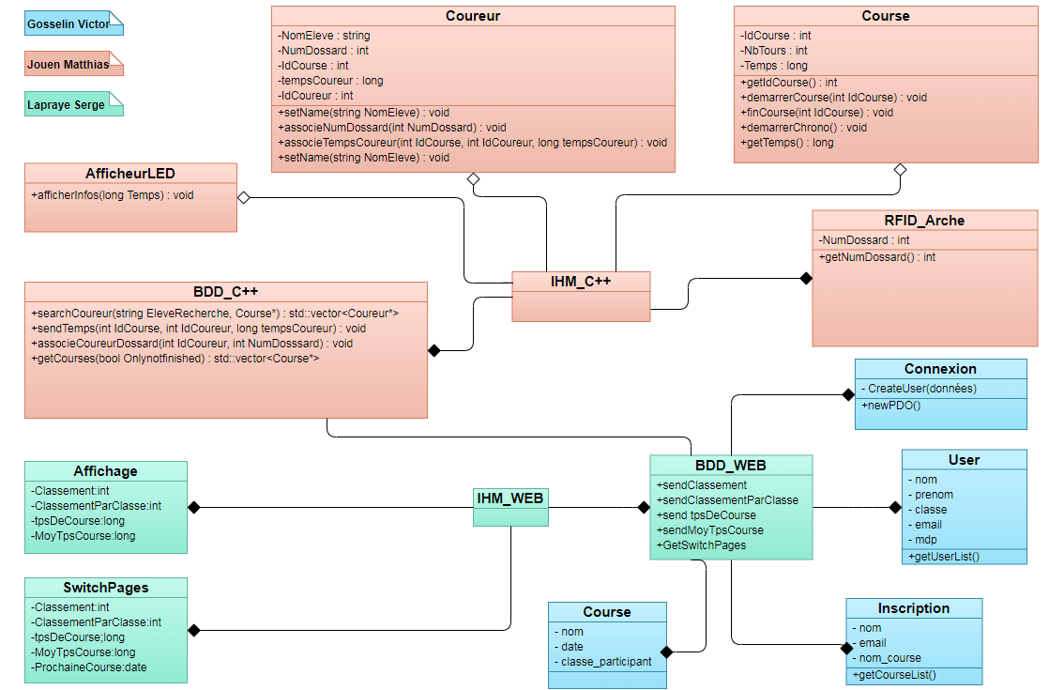
III) Diagramme de classes

Slide 7
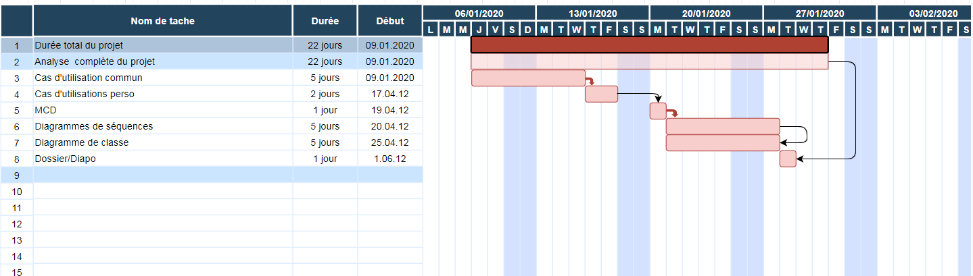
IV) Gantt actuel

Slide 8
Etudiant 1 : Gosselin Victor
I) Analyse complète du système
1) Diagramme de cas d’utilisation
2) Scénario
3) Diagrammes de séquence
a) Connexion au site
b) Inscription à une course
c) Association coureur dossard
d) Création d’une course
e) Gérer les inscriptions à une course
II) Etude Physique lecteur RFID
1) Présentation et fonctionnement
a) Introduction
b) Principe du lecteur RFID
2) Utilisation et choix du RFID
a) Les différents supports
b) La communication par la puce
c) Les capacités de la puce RFID
d) Choix du RFID
III) Module de test

Slide 9
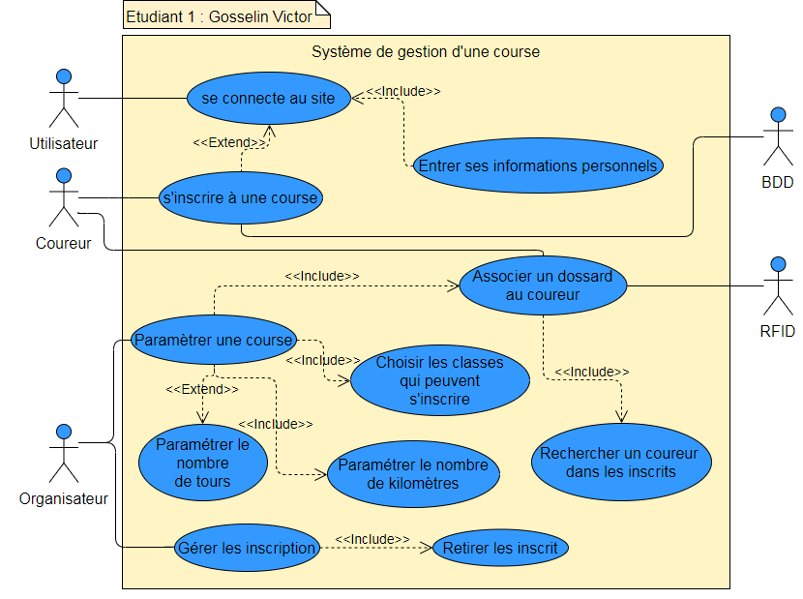
I) Analyse complète du système 1) Diagramme de cas d’utilisation

Slide 10
2) Scénario

Slide 11
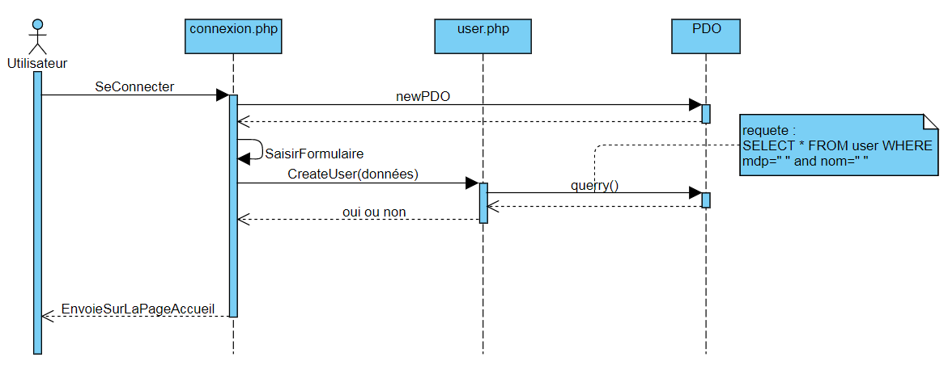
a) Connexion au site
3) Diagrammes de séquence

Slide 12
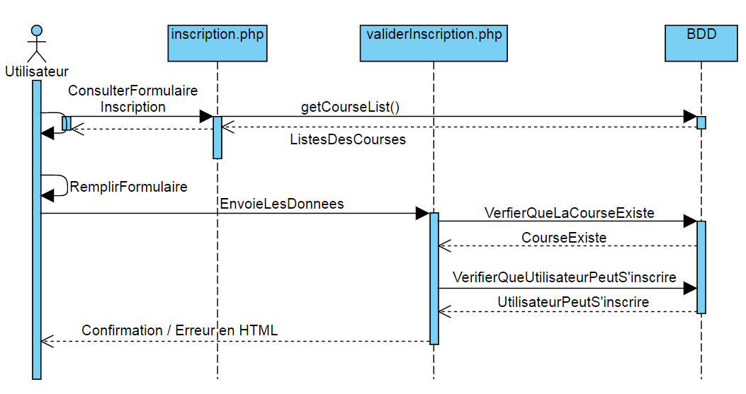
b) Inscription à une course

Slide 13
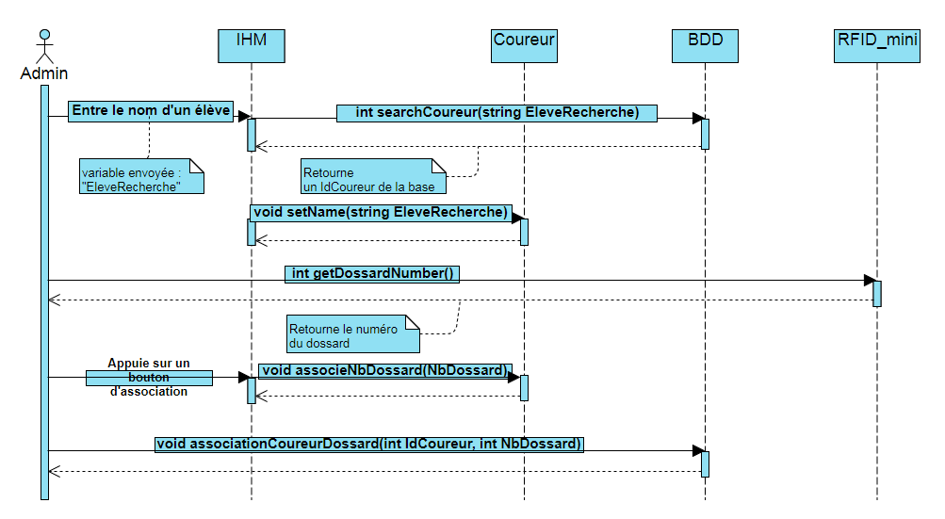
c) Association Coureur Dossard

Slide 14
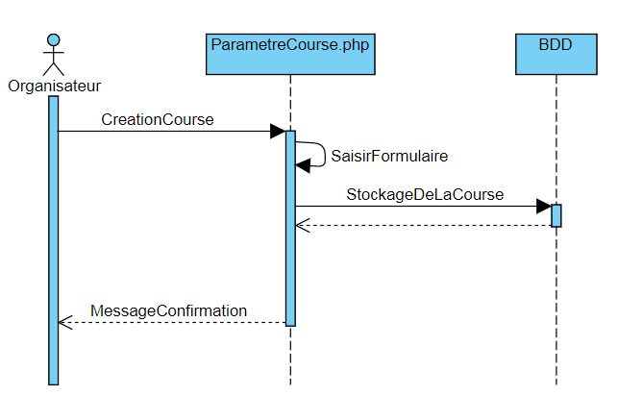
d) Création d’une course

Slide 15
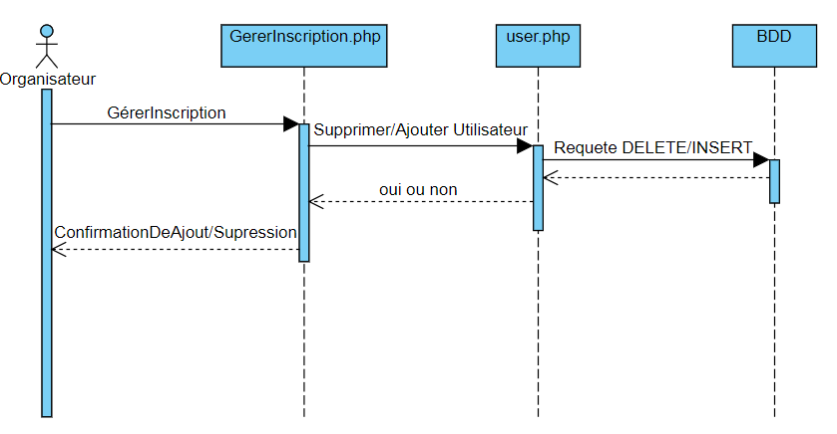
e) Gérer les inscriptions à une course

Slide 16
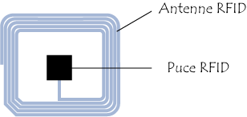
II) Etude Physique lecteur RFID
1) Présentation et fonctionnement
a) Introduction
La RFID (Radio Frequency Identification) est une méthode permettant de mémoriser et récupérer des données à distance. Le système est activé par un transfert d’énergie électromagnétique entre une étiquette radio et un émetteur RFID.
b) Principe du lecteur RFID
Le lecteur RFID fonctionne de la manière suivante :
Il transmet à travers des ondes-radio l’énergie au tag RFID,
Il transmet alors une requête d’informations aux étiquettes RFID situées dans son champ magnétique,
Il réceptionne les réponses et les transmet aux applications concernées.

Slide 17
2) Utilisation et choix du RFID
b) La communication par la puce
Les puces se différencient en grande partie par la fréquence de fonctionnement et la distance de lecture.
a) Les différents supports
La RFID se développe sous différents supports :
La carte/badge RFID,
Étiquettes, stickers et dossard,
Bracelets,
Porte-clés et tags..
Types de fréquence | Fréquence de fonctionnement | Distance de lecture (m) | Taux de transfert
Basse fréquence | < 135 kHz | 0.5 | 1kb/s
Haute fréquence | 13,56 Mhz | 1 | 25kb/s
Très haute fréquence | 863 à 915 Mhz | 3 à 6 | 28kb/s
c) Les capacités de la puce RFID
La RFID passive : il ne disposent pas de batterie : ils prennent leur énergie à travers le signal électromagnétique du lecteur qui permet d’activer le tag et lui permet d’émettre les informations. Avantages : moins couteuse, vie presque illimitée. Inconvénients : courte distance.
La RFID active : Ils disposent d’une source d’énergie embraquée :batterie, pile.. Cette source d’énergie permet à la puce de diffuser un signal vers le lecteur RFID. Avantages : leur propre source d’énergie, communication des données à longue distance. Inconvénients : le coût, durée de fonctionnement.

Slide 18
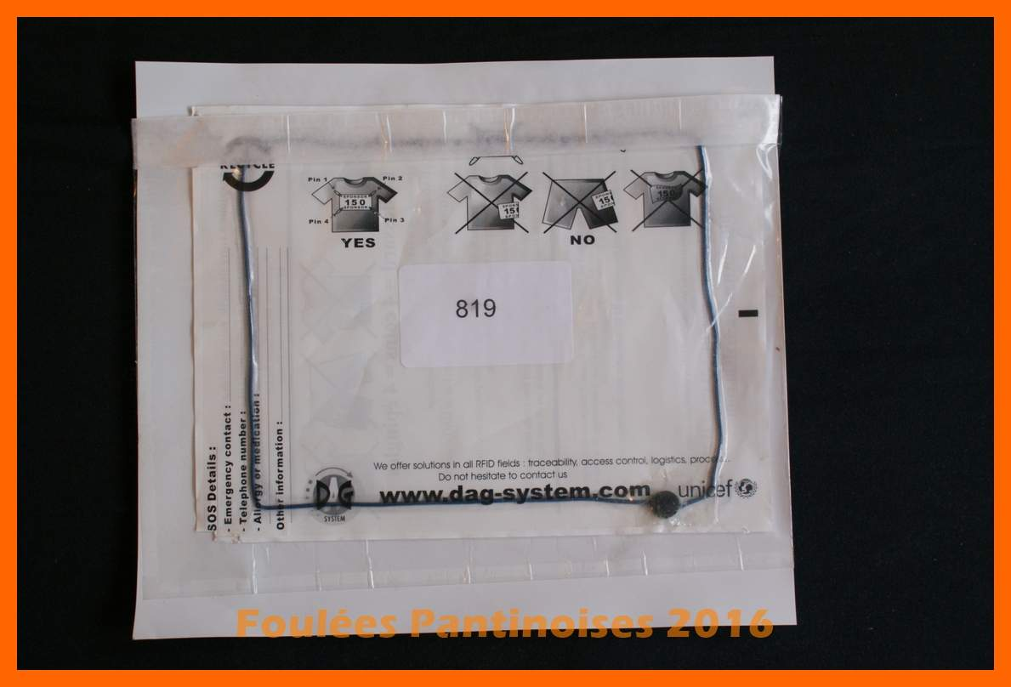
2) Utilisation et choix du RFID
d) Choix du RFID
facile d’installer se dossard sur un coureur,
la fréquence du dossard est de 13.56 Mhz soit une haute fréquence qui permet d’avoir une distance de lecture de 1 m,
taux de transfert de 25kb/ s,
de plus ce dossard utilise la technologie du RFID passive qui est beaucoup moins couteux et qui correspond à nos attentes.

Slide 19
Etudiant 2 : Jouen Matthias
I) Analyse complète du système
1) Diagramme de cas d’utilisation
2) Diagrammes de séquence
a) Sélection d’une course
b) Démarrage d’une course
c) Démarrage du chrono
d) Détection d’un coureur
e) Enregistrer le temps par coureur
f) Afficheur LED
g) Fin d’une course
3) Scénario
II) Etude Physique lecteur RFID pour les courses
1) Matériel
a) Antenne
b) Dossards DAGs
2) Boite noire
a) Principe de fonctionnement
III) Module de test

Slide 20
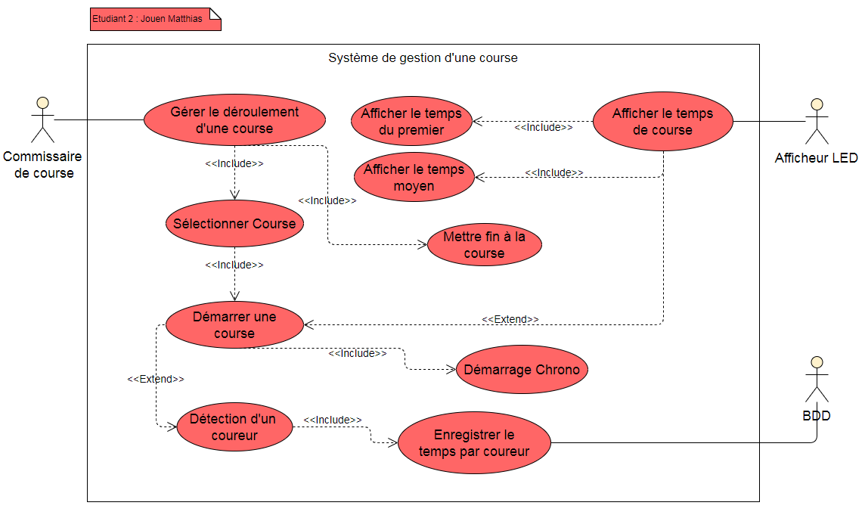
I) Analyse complète du système 1) Diagramme de cas d’utilisation

Slide 21
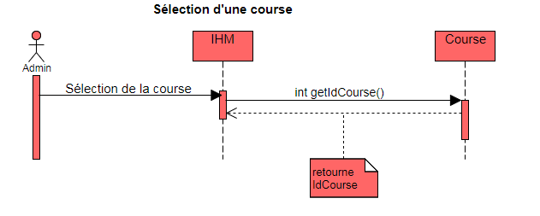
2) Diagrammes de séquence a) Sélection d’une course

Slide 22
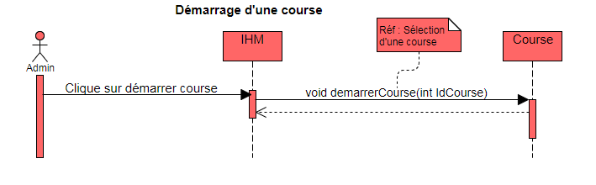
b) Démarrage d’une course

Slide 23
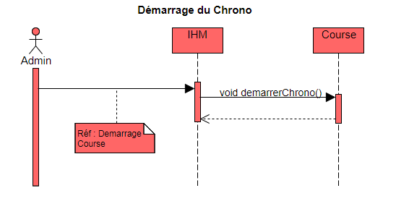
c) Démarrage du Chronomètre

Slide 24
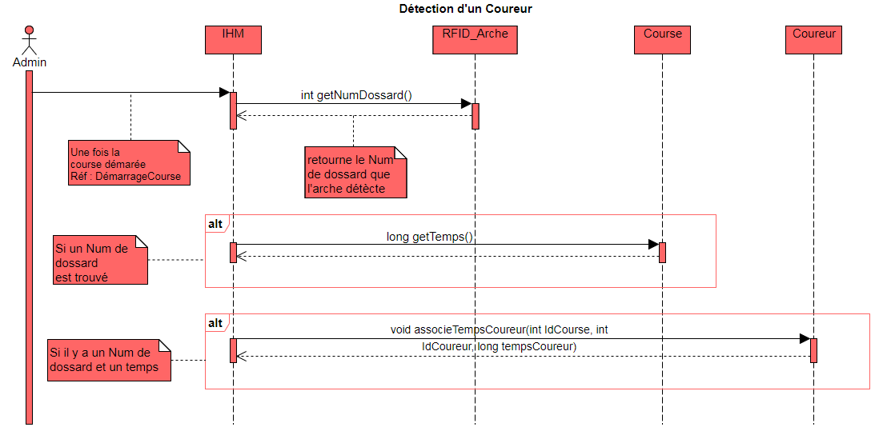
d) Détection d’un coureur

Slide 25
e) Enregistrer le temps par coureur

Slide 26
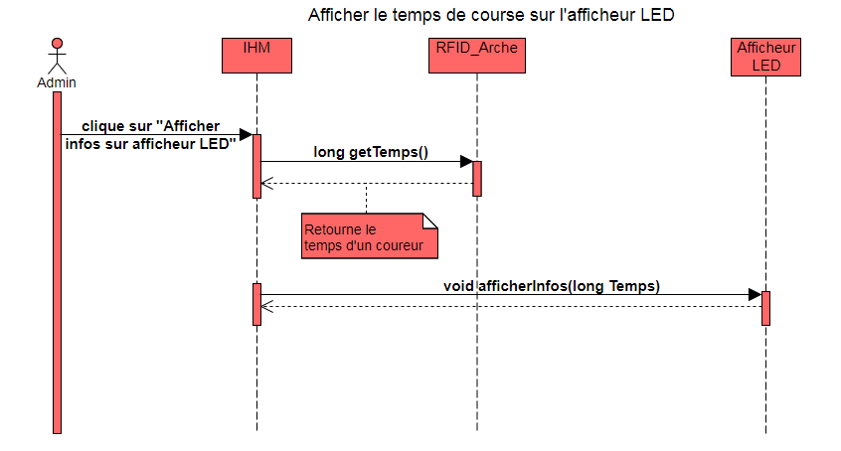
f) Afficheur LED

Slide 27
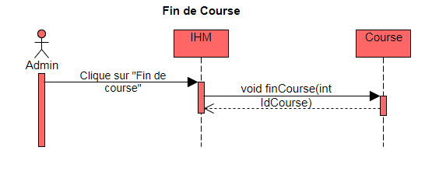
g) Mettre fin à une course

Slide 28
3) Scénario
Le commissaire de course lance l’application C++.
Il va sélectionner la course qu’il voudra démarrer.
Il va ensuite cliquer sur le bouton de démarrage de la course.
Une fois la course démarrée, il pourra cliquer sur « afficheur LED » s’il y en a un.
L’afficheur LED va afficher le temps du premier ou/et le temps moyen des coureurs.
Quand le lecteur RFID aura détecté un coureur, il enverra ses informations à la base de données.
Les informations pourront être ensuite traitées.

Slide 29
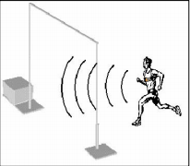
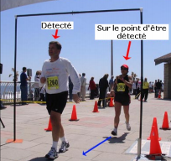
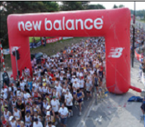
II) Etude physique lecteur RFID pour les courses 1) Matériel a) Antenne b) Dossard DAGs
Le DAG est une puce passive (13,56 Mhz) de haute fréquence.
Le boitier d’interface + l’antenne créent un
champ magnétique pour activer la puce.
Un lecteur peut détecter 120 DAG / seconde.
La différence avec un lecteur RFID lambda : Les lecteurs DAG System sont conçu pour lire uniquement les DAGs (dossard)
La détection se produit lorsque le participant entre dans le champ magnétique.
Précision = 1/10 secondes.
Un DAG ne peut pas fonctionner correctement si :
Il est collé sur du métal
Il est plié
Il est déchiré.

Slide 30
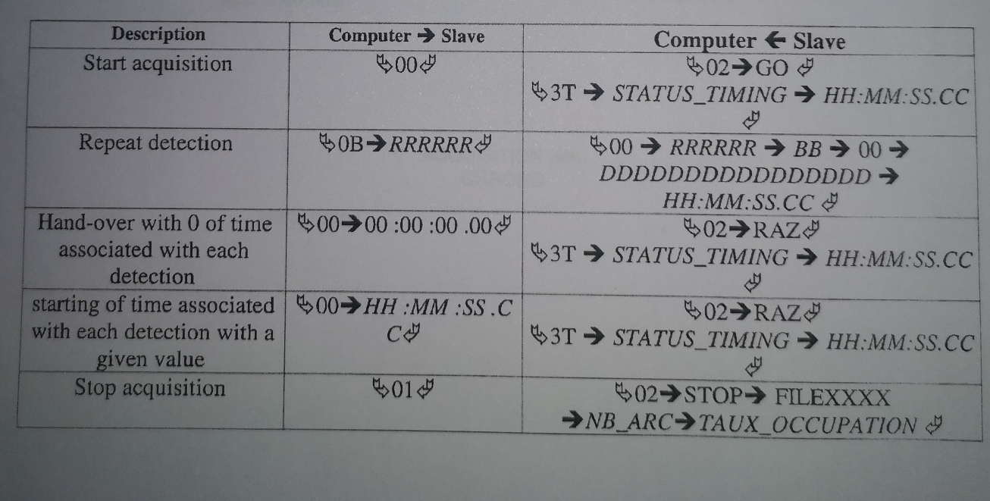
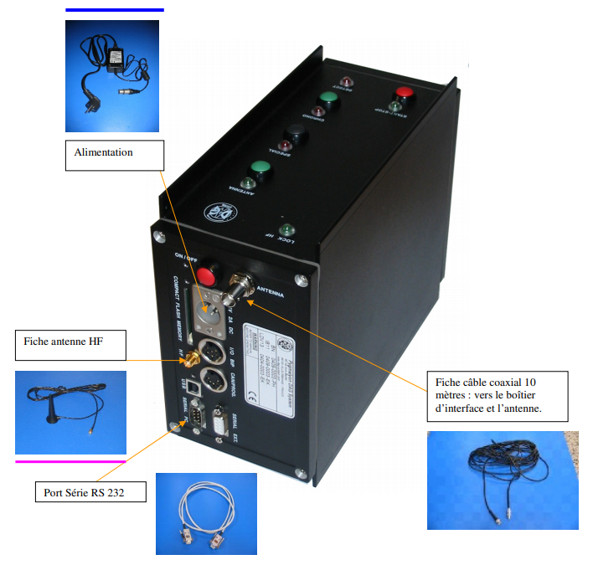
2) Boite noire a) Principe de fonctionnement
La boite noire possède ses propres méthodes qui renvoient des valeurs en hexadécimal. Voici un morceau de la documentation :
STX : 0x00
TAB : 0x09
CR : 0x00
SPACE : 0x20

Slide 31
Etudiant 3 : Lapraye Serge
I) Analyse complète du système
1) Diagramme de cas d’utilisation
2) Scénario
3) Diagramme de séquence
a) Affichage des infos en temps réels
b) Switch de page de par le C++
II) Etude physique du WI-FI
1) Fonctionnement
a) Introduction du wifi
b) Principe du wifi
c) Principes de fonctionnements
2) Utilisation et choix du WI-FI
a) Utilisation précise du wifi
b) Le choix du wifi

Slide 32
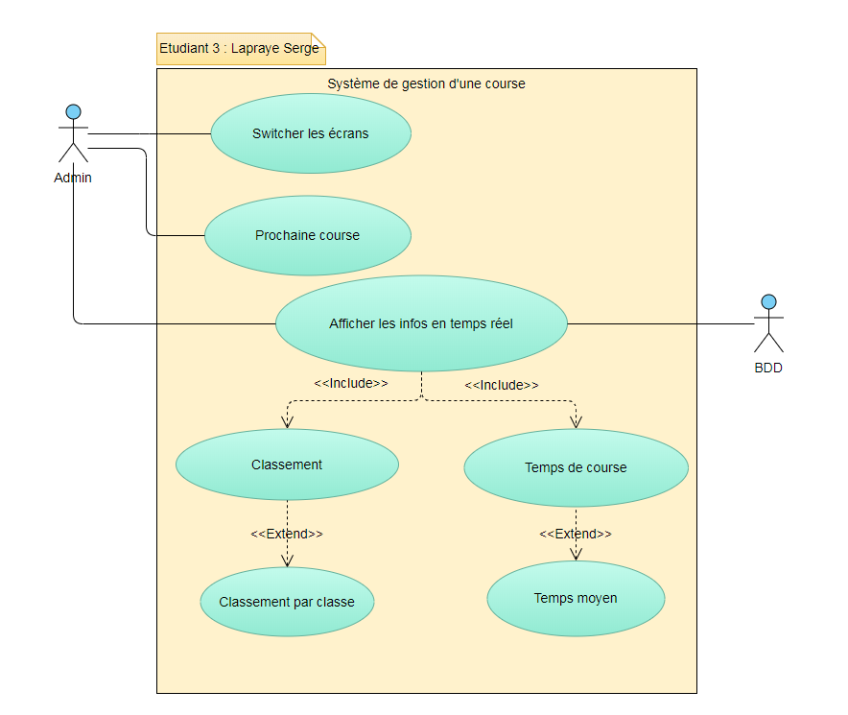
I) Analyse complète du système 1) Diagramme de cas d’utilisation

Slide 33
2) Scénario

Slide 34
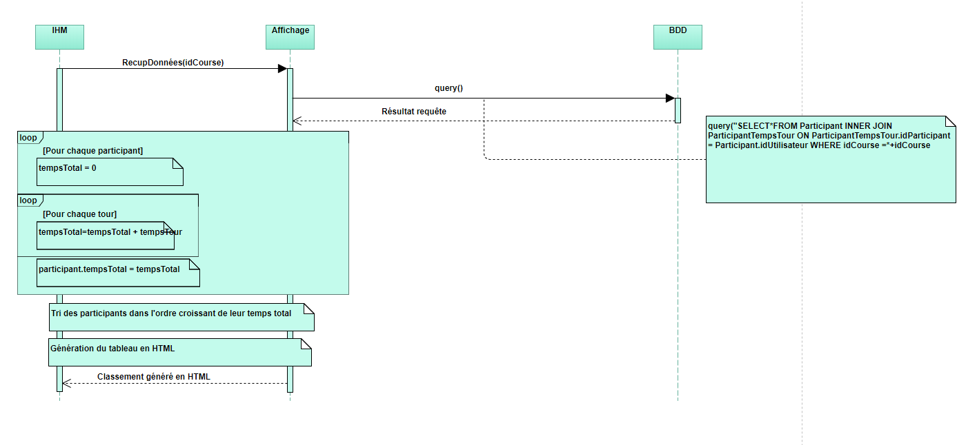
3) Diagramme de séquence a) Affichage des infos en temps réels

Slide 35
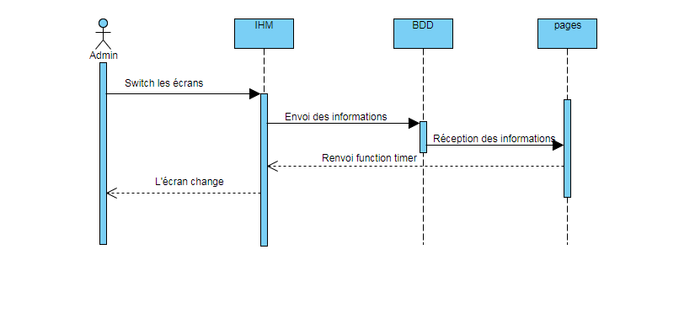
b) Switch de page de par le C++

Slide 36
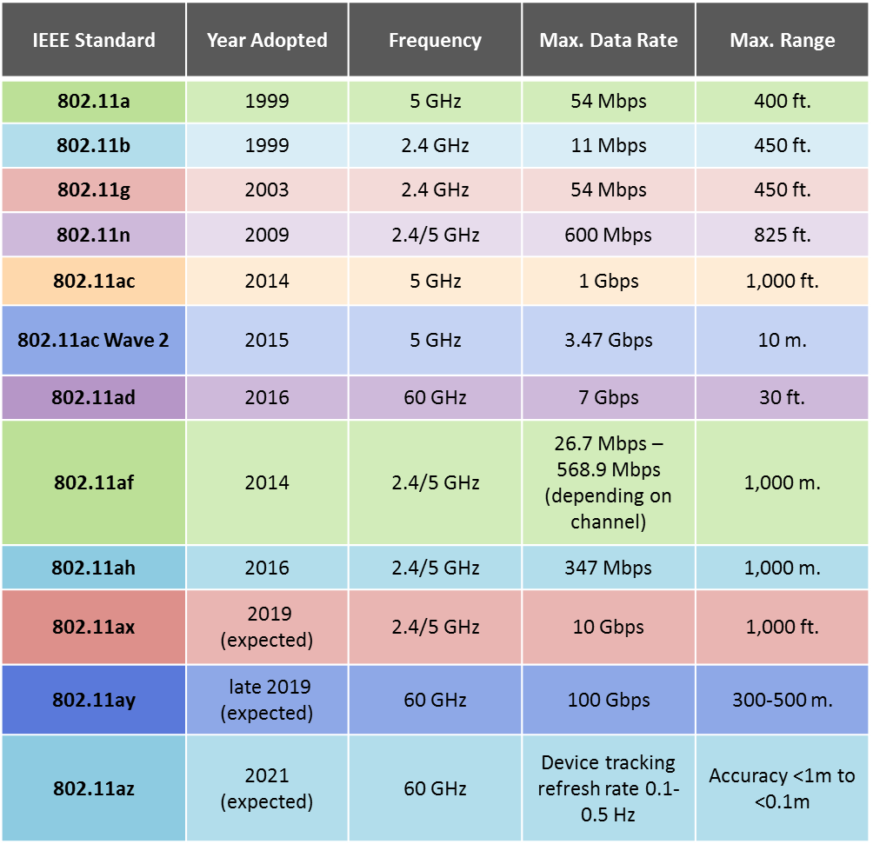
II) Etude physique du WI-FI
Source www.cnx.software.com
1.1 Introduction du WIFI
Le WIFI est une norme de transmission de données qui se fait par des ondes électromagnétiques qui permet de relier entre elles plusieurs appareils informatiques de type ordinateur ,téléphone mobile etc .., le débit change selon la norme IEEE . Ce sont les protocoles de wifi qui sont soumis à des règles physiques.
La portée du WIFI peut s’étendre jusqu’à plusieurs dizaines de mètres si il n’y a aucun obstacle de gêne qui perturbe la propagation des ondes .
1 FT ≃ 30.48 cm

Slide 37
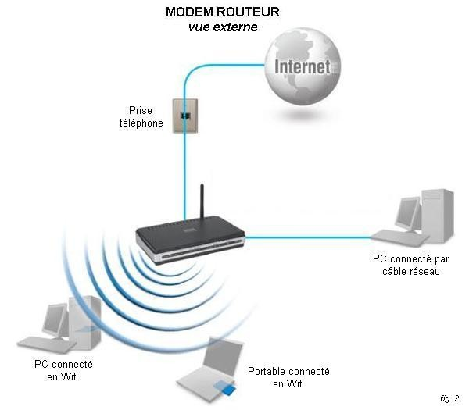
1.2 Principe du fonctionnement
Tout d’abord pour que la connexion WIFI fonctionne il faut avoir un objet équipé d’un adaptateur réseau qui va convertir les informations en un signal radio . Ces information seront communiqué au routeur (décodeur) ,une fois décodées elles peuvent être transmises sur internet. Le réseau sans fil (le wifi ) se repose sur un trafic bidirectionnel c’est-à-dire que à l’inverse les données envoyées d’internet sont envoyées vers le routeur pour être transformes dans un signal radio qui seront ensuite réceptionnées par l’objet équipé d’un adaptateur réseau .
Source : questions.heffge.fr

Slide 38
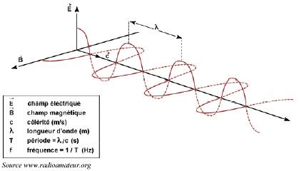
1.3 Principe du fonctionnement physique
L’onde électromagnétique est formée par le couplage de l’onde électrique E et l’onde magnétique B . La fréquence à son tour est déterminée par la célérité (c)
et la longueur d’one (l) .
Source : www.radiomateur.org

Slide 39
2.) Utilisation et choix du Wifi .
2.1 Utilisation précise du Wifi
Dans notre cas , l’utilisation du wifi va nous être utile car les courses seront lancés à l’extérieur donc il faudrait que les requêtes sql s’envoient sur la BDD rapidement tout en ayant cette sureté d’arriver et la rapidité d’affichage sur les écrans.

Slide 40
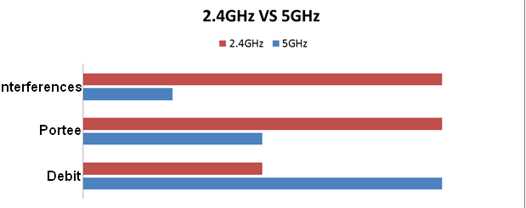
2. 3 Comparaison du Wifi
Dans notre cas l’utilisation du wifi en 5GHz est plus intéressante car la portée est plus élevé tout en ayant un gros débit nécessaire à la transmission des requêtes SQL.

